Slide 1

实验三 步进电机原理及应用
一、实验目的和要求
二、实验设备
三、实验内容
四、实验步骤
五、实验原理
六、思考题

Slide 2
一、实验目的和要求
初步学习和掌握MCS-51的体系结构和汇编语言，了解Keil编程环境和程序下载工具的使用方法。
了解步进电机的工作原理，学习用单片机的步进电机控制系统的硬件设计方法，掌握定时器和中断系统的应用，熟悉单片机应用系统的设计与调试方法。
了解数码管输出的原理及编程方式。

Slide 3
二、实验设备
单片机测控实验系统
步进电机控制实验模块
Keil开发环境
STC-ISP程序下载工具

Slide 4
三、实验内容
编制MCS-51程序使步进电机按照规定的转速和方向进行旋转，并将已转动的步数显示在数码管上。
步进电机的转速分为两档，当按下S1开关时，进行快速旋转，速度为60转/分。当松开开关时，进行慢速旋转，速度为10转/分。当按下S2开关时，按照顺时针旋转；当松开时，按照逆时针旋转。
本程序要求使用定时器中断来实现，不准使用程序延时的方式。

Slide 5
四、实验步骤
4.1 预习
4.2 简单程序录入和调试
4.3 程序调试
4.4 编写程序，完成功能

Slide 6
4.1 预习
参考附录二、附录三和expr/资料/原理的辅助材料，学习MCS-51汇编语言使用和步进电机原理，阅读数码显示器的电路图，重点理解步进电机的工作方式和数码管显示方式。

Slide 7
4.2 简单程序录入和调试
MCS51单片机汇编语言的基本格式比较简单，程序中可以使用通用寄存器或者内存单元进行计算。另外，单片机的程序没有退出到操作系统的概念，一般都是死循环程序。
一个简单程序举例如下：
ORG 0000H ;复位起始地址
LJMP START ;中间地址保留给中断向量表
ORG 0040H ;程序实际起始地址
START: ; 实际程序
MOV 40H, #0H

Slide 8
4.2 简单程序录入和调试
NEXT:
MOV A, 40H
INC A
MOV P0, A ;板上的P0口连接到8个LED，可以监视运行状态
MOV 40H, A
MOV R6, #0FFH
L2:MOV R7, #0FFH
L1:DJNZ R7, L1
DJNZ R2, L2 ;延迟一段时间
LJMP NEXT
END
参考Keil使用指南，创建工程，设置工程参数，添加ASM文件，并录入上面的简单程序。确保无编译和链接错误。

Slide 9
4.2 简单程序录入和调试
本程序需要使用定时器定时，并使用中断来同步。中断程序的典型例子如下：
ORG 0000H
LJMP START
ORG 000BH
LJMP T0IN ;中断向量表
ORG 0040H
START: ...;初始化
...
T0IN: ...;中断程序
...
RETI ;中断返回
END

Slide 10
4.3 定时器中断
使用定时器时，首先应由外部条件得到要定时的时间长度t，如本实验中，就是根据要求的速度计算出的每一步之间的间隔。然后选择适当的定时器工作方式，去计算想要设定的计数器初值s，使用如下方程。
（2^{定时器最大位数} － s）× 定时周期 =t
定时周期 = 12/CPU晶振频率

Slide 11
4.3 定时器中断
（2^{定时器最大位数} － s）× 定时周期 =t
得到的s需要分成高8位和低8位，分别放入计数器THx和TLx中（x为0或1）。如果s为负数，说明需要的定时时间太长，即使定时器的最大时间也无法满足要求。这种情况下，需要加入软件循环才能实现。我们可以将需要的定时时间分成n份，利用定时器达到t/n的时间长度，然后在定时器处理程序中，累计某一变量，如果到达n，说明总的时间t已经达到。
要想使用定时器中断，除了上面的定时器初值设定外，还需要将其他相关的特殊功能寄存器也都设置好。如果使用方式0和方式1，不要忘记在计数结束后重新恢复计数器初值。

Slide 12
4.4 程序调试及现象观测
用单步、断点、连续方式调试程序，观察状态指示灯及电机状态，检查运行结果。如果需要，可以将四个输出信号的状态同时输出到P0口的某些位上，便于观察。

Slide 13
五、实验原理
我们使用的单片机系统的频率是12M；步进电机转动一周需要24步。
本步进电机实验板，使用FAN8200作为驱动芯片。CPU通过如下4个引脚与FAN8200相连，即：
CPU | FAN8200
P1.1 | CE1
P1.4 | CE2
P3.2 | IN1
P1.0 | IN2

Slide 14
五、实验原理
本实验使用简单的双四拍工作模式即可，这也是FAN8200比较方便的工作方式。只要将CE1和CE2分别置为高，然后IN1和IN2按照预定的脉冲输出，即01->11->10->00->01这个循环构成一个方向旋转的输出脉冲，将此序列翻转，就是相反方向的输出脉冲。

Slide 15
五、实验原理
数码管显示
本开发平台有3个数码管，使用串行方式连接在一起，具体电路参见实验原理。要想输出一个字形码，就需要从高位到低位依次向移位寄存器输出8个比特。移位寄存器的数据线和时钟线分别接到单片机的P4.5和P4.4管脚，可以使用MCS-51里面的位操作指令进行输出。连续输出3个字形，24个bit之后，欲显示的字形将稳定地显示在数码管上，程序可以转而执行其他工作。
七段字形的编码方式需要通过实验获得。这些编码作为程序中的常数，使用DB命令存放。在程序中，需要将数值转换为相应的字形编码，可以使用MOVC指令来完成。

Slide 16
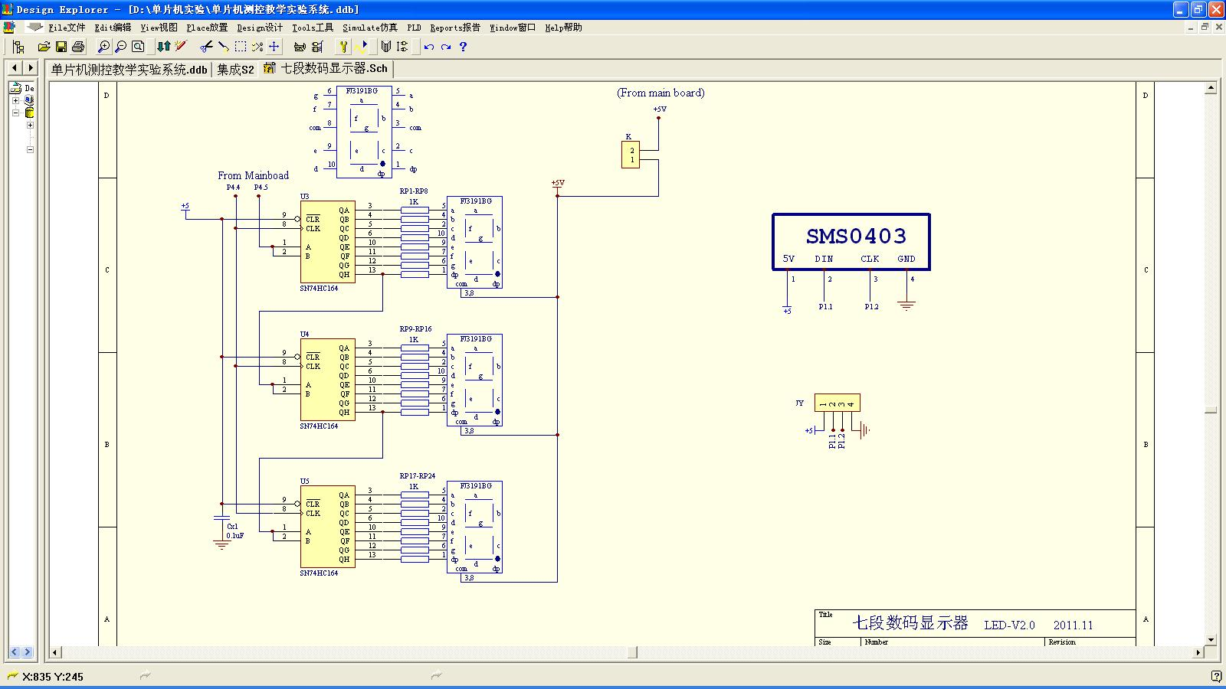
七段数码显示器

Slide 17
五、实验原理
采用3个74HC164级联控制三个数码管的显示，具体实验原理如下图所示。其中使用单片机P4.5作为模拟串口数据，使用P4.4模拟串口时钟，CLR端接高电平。使用上一个74HC164的Q7作为下一个74HC164的输入端。
P4 EQU 0C0H
MOV P4.4, C
SETB P4.4

Slide 18
五、实验原理
74HC164是高速CMOS 器件。74HC164是8位边沿触发式移位寄存器，串行输入数据，然后并行输出。数据通过两个输入端（A或B）之一串行输入；任一输入端可以用作高电平使能端，控制另一输入端的数据输入。两个输入端或者连接在一起，或者把不用的输入端接高电平，一定不要悬空。
时钟 (CLK) 每次由低变高时，数据右移一位，输入到Q0，Q0 是两个数据输入端（A和B）的逻辑与，它将上升时钟沿之前保持一个建立时间的长度。
主复位(CLR)输入端上的一个低电平将使其它所有输入端都无效，同时非同步地清除寄存器，强制所有的输出为低电平。

Slide 19
六、思考题
1. 如采用单四拍工作模式，每次步进角度是多少，程序要如何修改？
2. 如采用单双八拍工作模式，每次步进角度是多少，程序要如何修改？
3. 步进电机的转速取决于那些因素？有没有上、下限？
4. 如何改变步进电机的转向？
5. 步进电机有那些规格参数，如何根据需要选择型号？

Slide 20
六、思考题
5. MCS51中有哪些可存取的单元，存取方式如何？它们之间的区别和联系有哪些？
6. 说明MOVC指令的使用方法。
7. MCS51的指令时序是什么样的，哪类指令的执行时间较长？
8. 在本实验环境下，能否控制显示数码的亮度？如何实现？

